Slide 1

الإنعكاس
@amal almazroai

Slide 2
التاريخ
النجاح والطموح يحقّقه فقط الذين يواصلون المحاولة بنظرة إيجابية للأشياء.
اليوم
الحصه
@amal almazroai

Slide 3

@amal almazroai

Slide 4
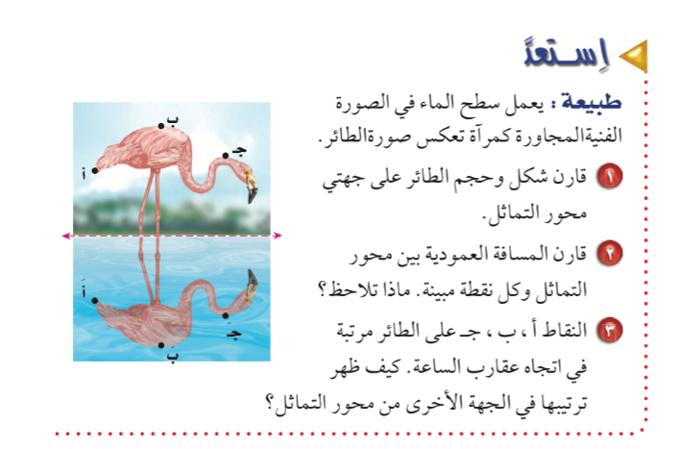

Slide 5
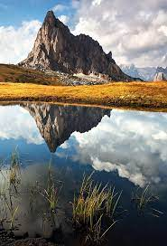

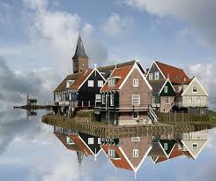
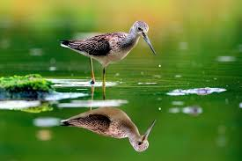
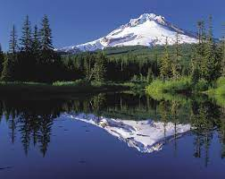
صور من الإنعكاس في الطبيعة

Slide 6
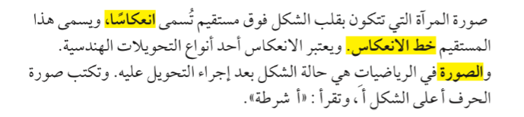

Slide 7
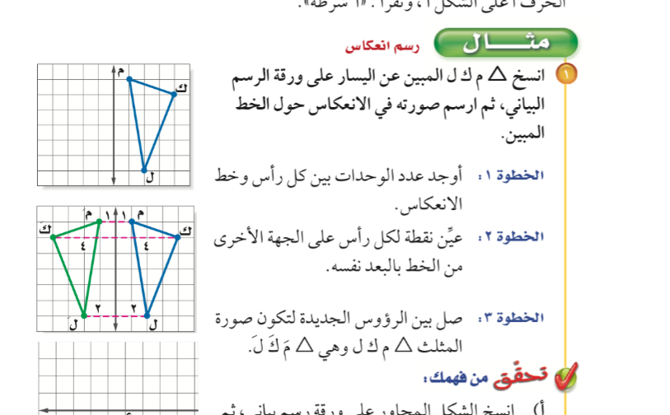
@amal almazroai

Slide 8

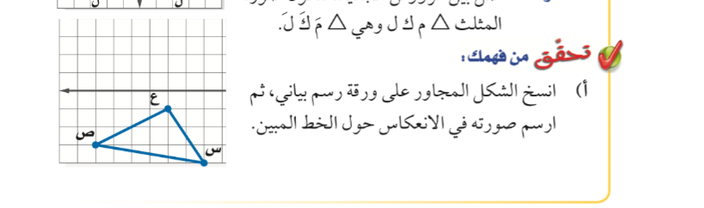

Slide 9
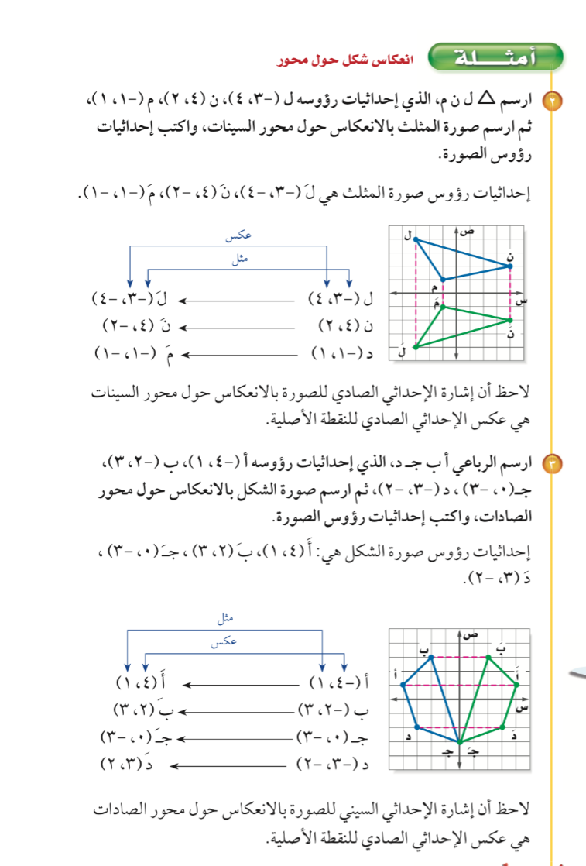

Slide 10
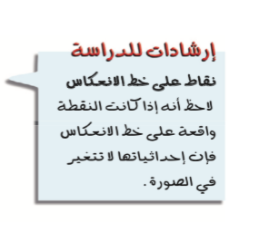

Slide 11
الإنعكاس
حول محور الصادات
حول محور السينات
أ ( س ، ص ). أ ( - س ، ص )
أ ( س ، ص ) أ ( س ، - ص )
تتغير إشارة إحداثي السينات
تتغير إشارة إحداثي الصادات
مثال
أوجدي صورة النقطة ب ( ٢ ، - ٥ ) بإنعكاس حول محور السينات و الصادات ؟

Slide 12

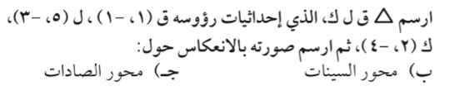


Slide 13
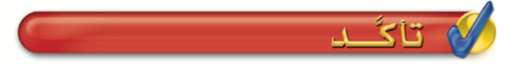
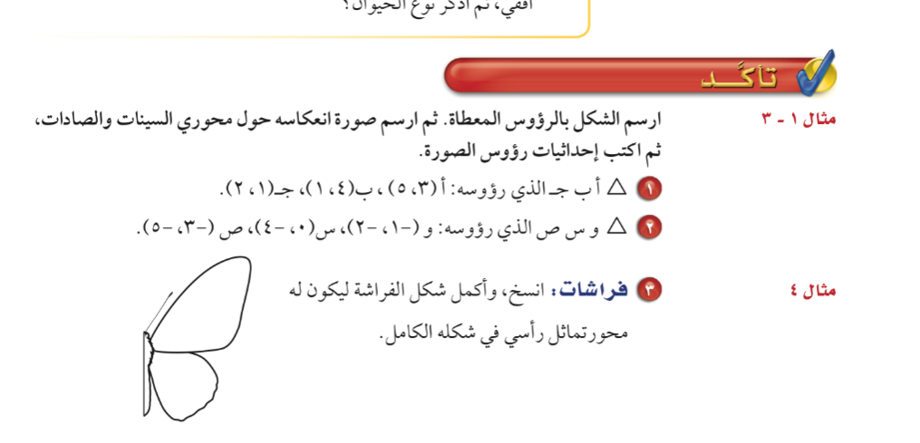

Slide 16
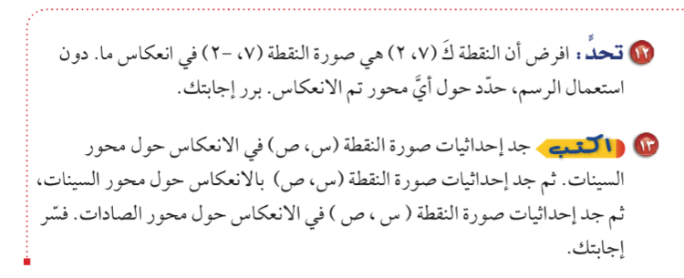
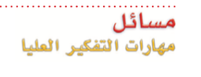

Slide 17
ماذا تعلمت ؟
@amal almazroai

Slide 18
الواجب
@amal almazroai

